Slide 1
ONNX·TensorRT Day 1
ONNX 첫걸음 — 내보내고, 보고, 실행하기
HYUNDAI AI Insight Campus · 온디바이스 AI · ONNX·TensorRT 1/5
2026. 11. 4 (수) 09:00–18:00 · 8교시 · Google Colab (하드웨어 없음)
export
Netron
ONNX Runtime
allclose
NCHW
전처리
강사: 김정인 · 김구수

Slide 2
오늘의 학습 목표
수업이 끝나면 여러분은 다음을 할 수 있습니다
1
왜 ONNX 인가
2
첫 ONNX 만들기
학습하는 곳과 실행하는 곳이 다른 이유, .pt 와 .onnx 의 차이를 말한다
nn.Linear(3, 2) 를 export 하고 파일 크기로 내용을 짐작한다 (8 × 4 B = 32 B)
3
Netron 으로 보기
4
ONNX Runtime 실행
노드 · 화살표 · 가중치 · 입출력 shape 를 읽는다 — Linear → Gemm
InferenceSession → run → np.allclose 로 PyTorch 와 같은지 확인한다
5
이름 · shape
6
사진 한 장 추론
input / logits 이름을 붙이고 (N, C, H, W) 를 맞춘다
전처리 6단계로 MobileNetV3 top-5 를 구하고, 처음 보는 모델에 4단계를 혼자 적용한다
ONNX·TensorRT Day 1 · HYUNDAI AI Insight Campus 온디바이스 AI
2

Slide 3
시간표
8교시 × 50분 · 점심 12:00–13:00 · 매 교시 보기 → 따라하기 → 바꿔보기
교시 | 시간 | 주제 | 형태 | 애니메이션
1 | 09:00–09:50 | 왜 ONNX 인가 — 학습하는 곳 vs 실행하는 곳 | 강의 + 실습 | D1-1 학습 vs 실행
2 | 10:00–10:50 | 첫 ONNX 만들기 — nn.Linear(3, 2) 내보내기 | 강의 + 실습 | D1-2 export 는 녹화다
3 | 11:00–11:50 | Netron 으로 보기 — 노드 · 화살표 · 가중치 | 강의 + 실습 | D1-3 Netron 그래프 읽기
4 | 13:00–13:50 | ONNX Runtime 으로 실행 — PyTorch 와 같은가? | 강의 + 실습 | D1-4 InferenceSession
5 | 14:00–14:50 | 이름 붙이기 · 입력 shape (N, C, H, W) | 강의 + 실습 | D1-5 입력 shape 맞추기
6 | 15:00–15:50 | MNIST CNN 내보내기 — 같은 4단계를 큰 모델에 | 강의 + 실습 | D1-6 CNN 그래프와 shape
7 | 16:00–16:50 | 이미지 한 장 추론 — 전처리 6단계 · MobileNetV3 | 강의 + 실습 | D1-7 사진 → 입력 텐서
8 | 17:00–17:50 | 미니 프로젝트 — 혼자서 4단계 · 채점 | 개인 실습 | D1-8 4단계 정리
ONNX·TensorRT Day 1 · HYUNDAI AI Insight Campus 온디바이스 AI
3

Slide 4
오늘의 자료 · 온라인 링크
예측(애니메이션) → 확인(노트북) → 점검(워크시트) — 모두 브라우저에서 바로 열립니다
기본 주소 (Day 1)
https://imguru-mooc.github.io/AI_CAMPUS/OT-day1/
animation.html
애니메이션 8개 (D1-1 ~ D1-8) — #d1-1 처럼 바로가기
worksheet.html
개념 워크시트 — #t1 ~ #t8 교시 바로가기 (교시당 10문항)
OT_Day1_lecture.ipynb
강의 노트북 — 1~8교시 문제 + 미니 프로젝트 (Colab 에서 열기)
OT_Day1.pdf
오늘 슬라이드 PDF
data/mnist_cnn.pt · mnist_sample.npz
6교시 — 학습된 SimpleConvNet 가중치 · MNIST 100장
data/butterfly · orange · baboon.jpg
7 · 8교시 — 사진 3장 (OpenCV 예제)
https://netron.app
Netron — .onnx 파일을 끌어다 놓으면 그래프가 보인다
ONNX·TensorRT Day 1 · HYUNDAI AI Insight Campus 온디바이스 AI
4

Slide 5
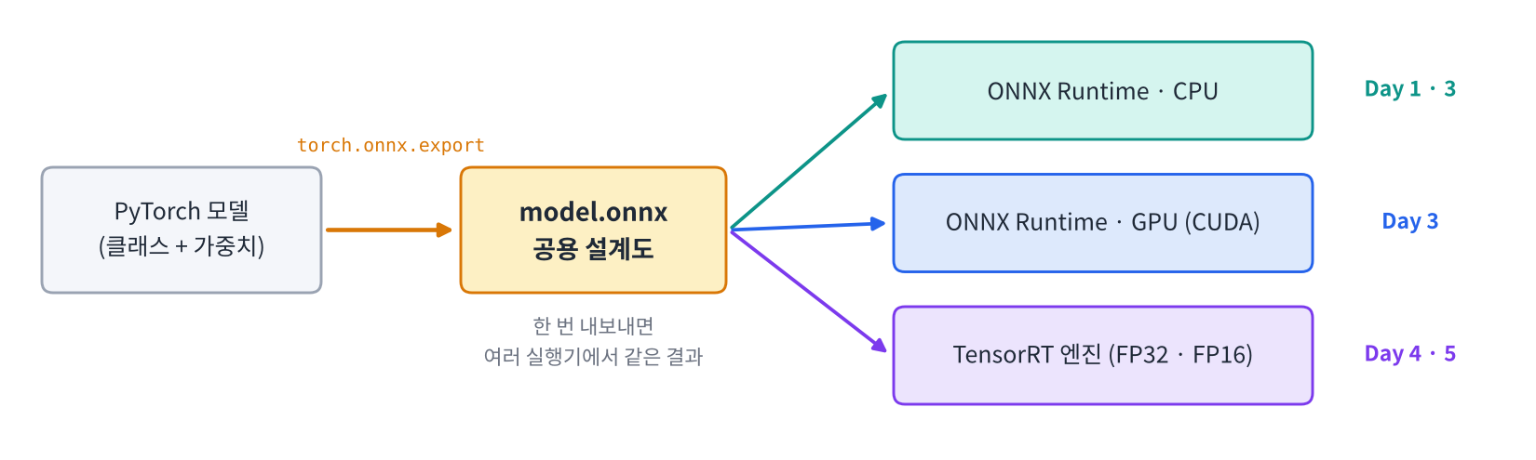
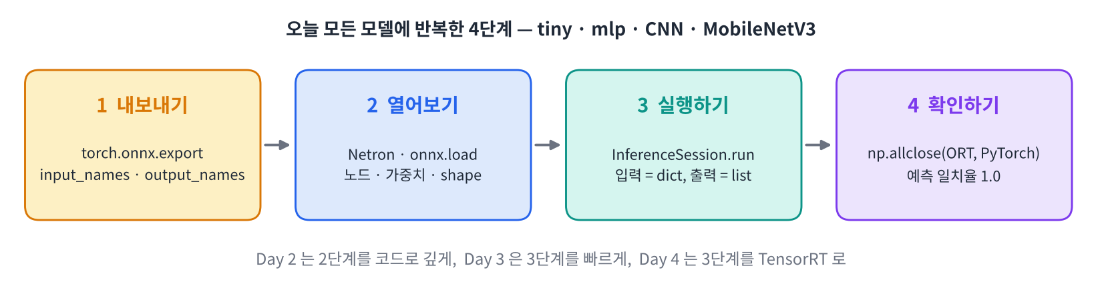
오늘의 큰 그림 — 같은 4단계를 다섯 모델에
내보내기 → 열어보기 → 실행하기 → 확인하기 · tiny → mlp → CNN → MobileNetV3 → SafetyNet
오늘 만나는 모델
tiny
2–5교시
nn.Linear(3, 2) · 8 파라미터
mlp
3교시
Linear → ReLU → Linear · 26
SimpleConvNet
6교시
MNIST · 433,890 · 1.74 MB
MobileNetV3-S
7교시
ImageNet 1000 · 224×224
SafetyNet
8교시
64×64 · 3 클래스 · 1,491
ONNX·TensorRT Day 1 · HYUNDAI AI Insight Campus 온디바이스 AI
5

Slide 6
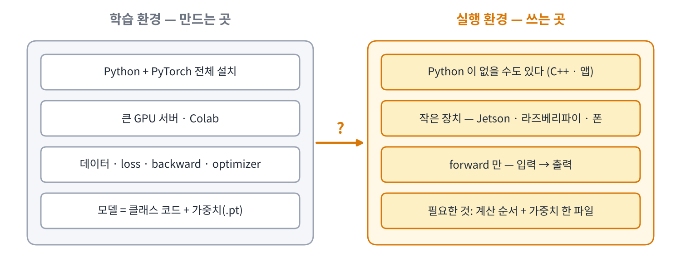
1
왜 ONNX 인가 — 학습 vs 실행
09:00–09:50
학습 목표
핵심 개념
• 학습 환경(Colab · PyTorch) ≠ 실행 환경(작은 장치)
• 실행에 필요한 것 = 계산 순서 + 가중치
• .pt 는 가중치만, ONNX 는 둘 다 한 파일
• ONNX 에 담기는 것은 forward 뿐
state_dict
sd = torch.load("tiny.pt")
list(sd.keys()) # ['weight', 'bias']
추론 단계
전처리 → model(x) → argmax
(loss · backward · step 은 학습만)
길
노트북 실습
1
문제 1-1 tiny.pt 열어 key · shape 보기
2
문제 1-2 추론에 필요한 단계 고르기
체크포인트
tiny.pt 에는 weight (2, 3) · bias (2) 숫자 8개만 있다. 이 숫자로 무엇을 계산하는지는 파이썬 코드에 있다 — ONNX 는 그래프까지 저장한다.
▶ 애니메이션 D1-1 학습 vs 실행
ONNX·TensorRT Day 1 · HYUNDAI AI Insight Campus 온디바이스 AI
6

Slide 7
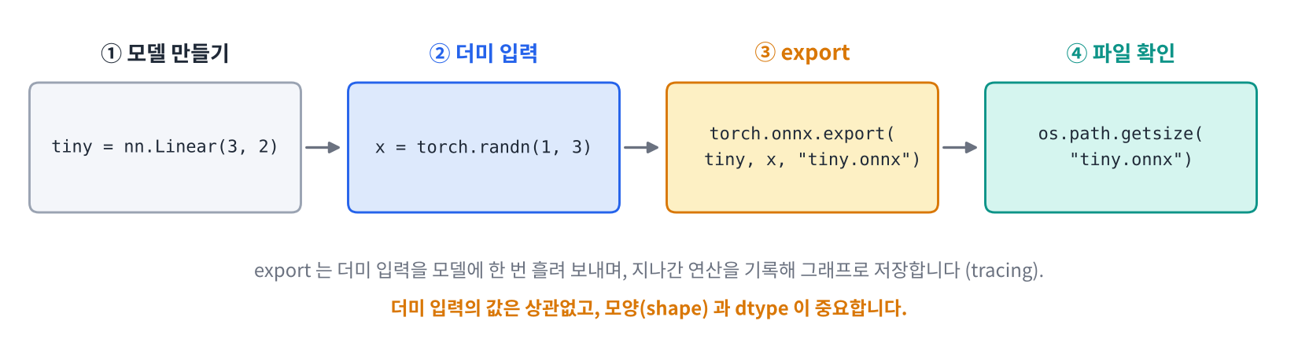
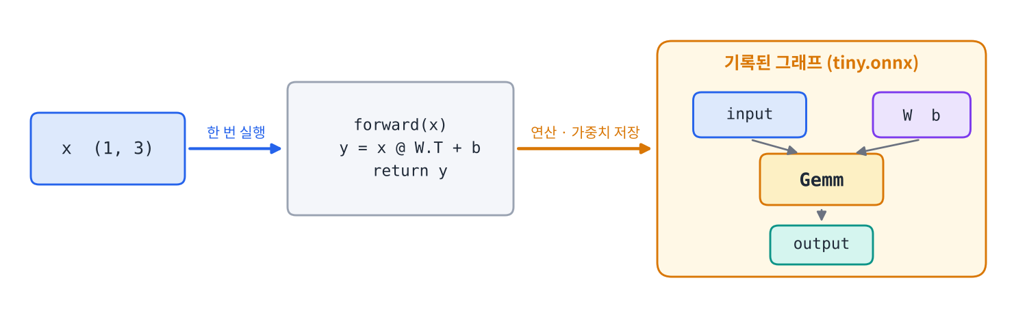
2
첫 ONNX 만들기 — nn.Linear(3, 2)
10:00–10:50
학습 목표
핵심 개념
• ① 모델 ② 더미 입력 ③ export ④ 파일 확인
• export = 더미 입력으로 한 번 실행하며 녹화
• 더미 입력은 값이 아니라 shape · dtype
• 파일 ≈ 파라미터 × 4 B + 그래프 설명
손계산
W = [[1,2,3],[0,-1,1]], b = [0.5,-0.5]
tiny([1,1,1]) = [6.5, -0.5]
export
dummy = torch.randn(1, 3)
torch.onnx.export(tiny, dummy, "tiny.onnx", **EXPORT_KW)
파일 크기
8 × 4 B = 32 B | tiny.onnx 249 B
Linear(3, 5): 20 × 4 = 80 B | 297 B
녹화
노트북 실습
1
문제 2-1 더미 입력 (1, 3)
2
문제 2-2 torch.onnx.export
3
문제 2-3 파라미터 8 개 × 4 B
4
🔁 출력 2 → 5 바꿔보기
체크포인트
EXPORT_KW = 기존(TorchScript) 방식 export 옵션. 오늘은 모든 export 에 그대로 붙인다.
▶ 애니메이션 D1-2 export 는 녹화다
ONNX·TensorRT Day 1 · HYUNDAI AI Insight Campus 온디바이스 AI
7

Slide 8
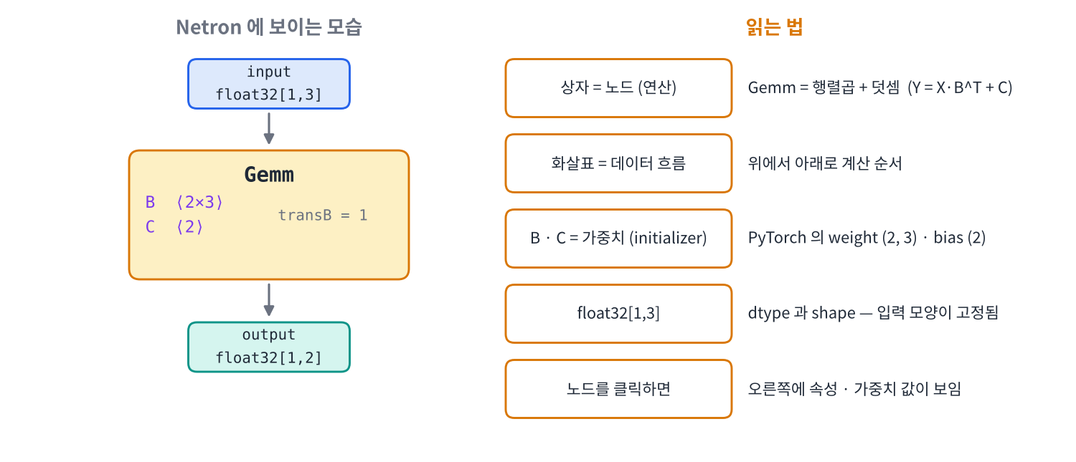
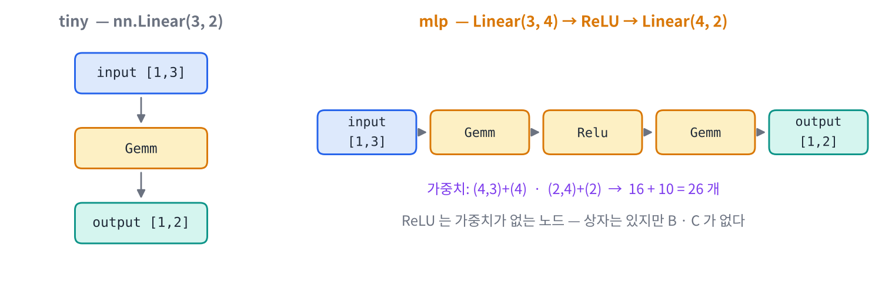
3
Netron 으로 보기 — 노드 · 화살표 · 가중치
11:00–11:50
학습 목표
핵심 개념
• 상자 = 노드(연산), 화살표 = 데이터 흐름
• B · C = 가중치 (initializer)
• nn.Linear → Gemm (transB = 1)
• 코드로도: graph.node · graph.initializer
Colab 에서
show_netron("tiny.onnx", port=8081)
# 안 보이면 netron.app 에 끌어다 놓기
코드로
m = onnx.load("tiny.onnx")
[n.op_type for n in m.graph.node] # ['Gemm']
mlp
Linear(3,4) → ReLU → Linear(4,2)
['Gemm', 'Relu', 'Gemm'] · 가중치 26 개
층 쌓기
노트북 실습
1
문제 3-1 노드 종류 op_type
2
문제 3-2 weight (2, 3) = B ⟨2×3⟩
3
문제 3-3 mlp 노드 예측
체크포인트
자동 입력 이름은 onnx::Gemm_0, 출력은 3 — 읽기 어렵다. 5교시에 input / output 으로 바꾼다.
▶ 애니메이션 D1-3 Netron 그래프 읽기
ONNX·TensorRT Day 1 · HYUNDAI AI Insight Campus 온디바이스 AI
8

Slide 9
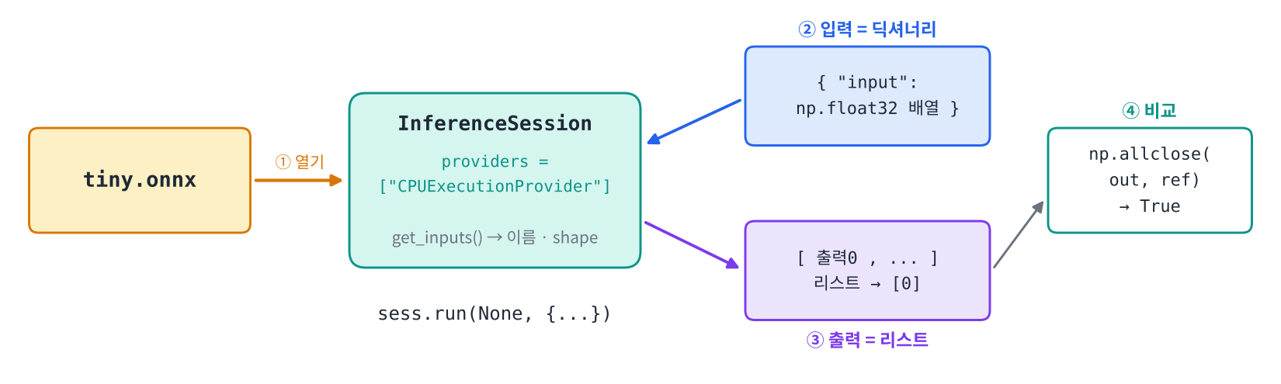
4
ONNX Runtime 으로 실행 — PyTorch 와 같은가?
13:00–13:50
학습 목표
핵심 개념
• InferenceSession(path, providers)
• 입력 = {이름: np.float32 배열}
• 출력 = 리스트 → [0]
• == 대신 np.allclose — 끝자리 차이는 정상
실행
sess = ort.InferenceSession("tiny.onnx",
providers=["CPUExecutionProvider"])
y = sess.run(None, {in_name: x.numpy()})[0]
비교
np.allclose(out, ref, atol=1e-5) # True
float64
INVALID_ARGUMENT : Unexpected input data type.
Actual: (tensor(double)), expected: (tensor(float))
노트북 실습
1
문제 4-1 CPUExecutionProvider
이름 틀림
Required inputs (['onnx::Gemm_0']) are missing
from input feed (['x'])
2
문제 4-2 get_inputs()[0].name
3
문제 4-3 run → [6.5, -0.5]
4
문제 4-4 20 회 allclose
체크포인트
내보낸 뒤 반드시 PyTorch 와 비교한다 — 오늘 가장 중요한 습관.
▶ 애니메이션 D1-4 InferenceSession 한 번 실행
ONNX·TensorRT Day 1 · HYUNDAI AI Insight Campus 온디바이스 AI
9

Slide 10
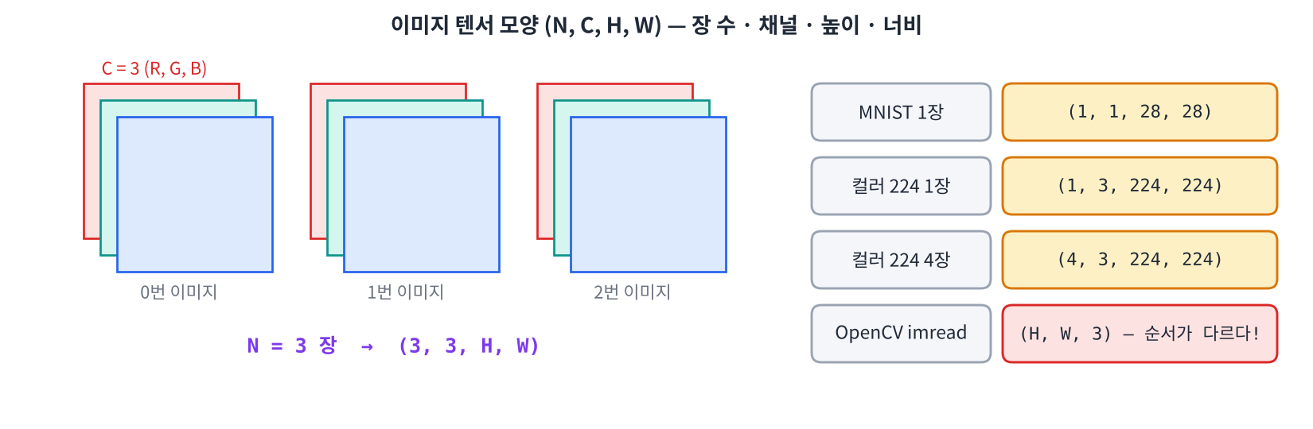
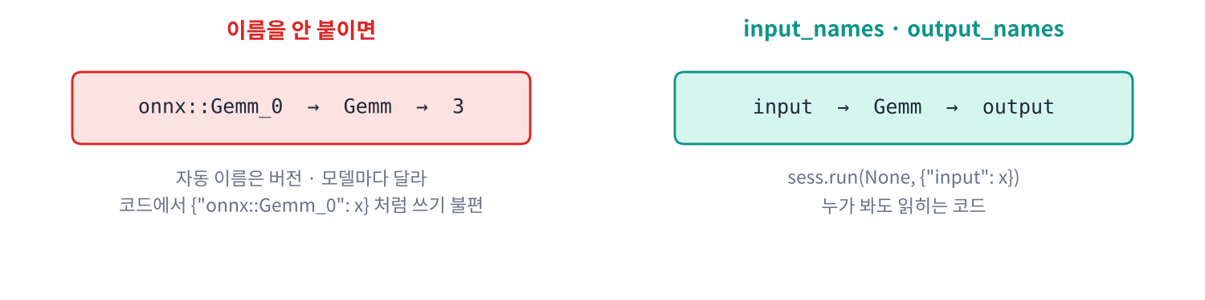
5
이름 붙이기 · 입력 shape (N, C, H, W)
14:00–14:50
학습 목표
핵심 개념
• input_names · output_names (리스트)
• 이미지 텐서 = (N, C, H, W), 1장도 N = 1
• OpenCV 는 (H, W, C) — 순서가 다르다
• 입력 shape 는 export 때 고정된다
이름
torch.onnx.export(tiny, dummy, "tiny_named.onnx",
input_names=["input"], output_names=["output"])
배치 4
Got: 4 Expected: 1 (index 0 = 배치 축)
→ dynamic_axes 는 Day 2
이름 비교
노트북 실습
1
문제 5-1 input / output 이름
2
문제 5-2 (1,1,28,28) · (1,3,224,224) · (8,3,224,224)
3
문제 5-3 배치 4 → 오류 읽기
체크포인트
이 과정의 분류 모델 이름 규칙: 입력 input, 출력 logits (VB Day 5 와 같음).
▶ 애니메이션 D1-5 입력 shape 맞추기
ONNX·TensorRT Day 1 · HYUNDAI AI Insight Campus 온디바이스 AI
10

Slide 11
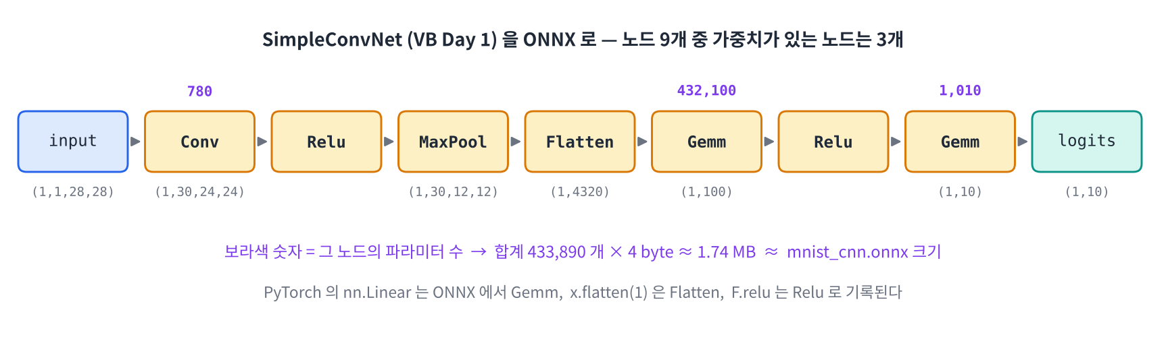
6
MNIST CNN 내보내기 — 같은 4단계를 큰 모델에
15:00–15:50
학습 목표
핵심 개념
• VB Day 1 SimpleConvNet · 학습된 가중치 제공
• Conv · Relu · MaxPool · Flatten · Gemm · Relu · Gemm
• 가중치 노드 3개 · 433,890 × 4 B ≈ 1.74 MB
• 전처리가 다르면 오류 없이 틀린다
export
torch.onnx.export(cnn, torch.zeros(1, 1, 28, 28), "mnist_cnn.onnx",
input_names=["input"], output_names=["logits"])
한 장씩
x = (img.astype(np.float32) / 255)[None, None]
sess_cnn.run(None, {"input": x})[0].argmax()
결과 (실행 예)
ORT–PyTorch 일치율 1.000 · 정확도 1.000
/255 없이 정확도 0.92 — 오류 메시지 없음
노트북 실습
1
문제 6-1 export (1,1,28,28) · input/logits
2
문제 6-2 노드 · 가중치 노드 3개
3
문제 6-3 100장 일치율 1.0
4
🔁 /255 빼먹기
체크포인트
분류 모델의 두 번째 확인 기준 = 예측(argmax) 일치율. logits 끝자리가 달라도 답은 같아야 한다.
▶ 애니메이션 D1-6 CNN 그래프와 shape
ONNX·TensorRT Day 1 · HYUNDAI AI Insight Campus 온디바이스 AI
11

Slide 12
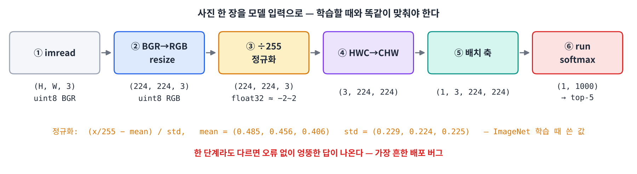
7
이미지 한 장 추론 — 전처리 6단계 · MobileNetV3
16:00–16:50
학습 목표
핵심 개념
• mnv3s.onnx — ImageNet 1000 클래스, 입력 224
• imread → RGB · resize → 정규화 → CHW → 배치
• softmax → top-5 · 클래스 이름
• preprocess · classify 함수로 묶기
①②
img = cv2.imread("butterfly.jpg") # (356, 493, 3) BGR
rgb = cv2.cvtColor(img, cv2.COLOR_BGR2RGB)
img = cv2.resize(rgb, (224, 224)) # (W, H)
③
x = (img.astype(np.float32) / 255 - MEAN) / STD
MEAN (0.485, 0.456, 0.406) · STD (0.229, 0.224, 0.225)
④⑤⑥
x_in = x.transpose(2, 0, 1)[None] # (1, 3, 224, 224)
logits = sess_mn.run(None, {"input": x_in})[0][0]
노트북 실습
1
문제 7-1 BGR→RGB · resize (W, H)
2
문제 7-2 /255 · mean · std
3
문제 7-3 transpose(2, 0, 1) · [None]
4
문제 7-4 softmax · top-5
체크포인트
reshape 는 모양만, transpose 는 축 순서를 바꾼다. 전처리는 ONNX 밖의 코드 — 학습 때와 똑같이.
▶ 애니메이션 D1-7 사진 → 입력 텐서
ONNX·TensorRT Day 1 · HYUNDAI AI Insight Campus 온디바이스 AI
12

Slide 13
8
미니 프로젝트 — 혼자서 4단계 · 채점
17:00–17:50
학습 목표
핵심 개념
• 처음 보는 SafetyNet (64×64 → 3 클래스)
• eval → export → 요약 → 실행 · 비교
• onnx_report(path) 함수 만들기
• eval export 는 Conv 뒤 BN 을 합친다
SafetyNet
Conv-BN-ReLU-MaxPool × 2 → AvgPool → Linear(16, 3)
파라미터 1,491 · ONNX 노드 9개 · BN 노드 없음
onnx_report
{'size_kb', 'n_nodes', 'ops', 'inputs', 'outputs'}
inputs = [('input', [1, 3, 64, 64])]
배포 = 3가지
ONNX 파일 + 전처리 규칙 + 클래스 이름
노트북 실습
1
과제 1 export (20)
2
과제 2 그래프 요약 (20)
3
과제 3 ORT · 비교 (20)
4
과제 4 onnx_report (20)
5
과제 5 · 6 사진 3장 · 해석 (20)
체크포인트
채점 셀 자동 90점 + 과제 6 서술 10점. 채점 셀 결과가 보이는 상태로 노트북을 공유해 제출.
▶ 애니메이션 D1-8 4단계 정리
ONNX·TensorRT Day 1 · HYUNDAI AI Insight Campus 온디바이스 AI
13

Slide 14
오늘의 핵심 정리
각 항목 옆 번호는 다시 볼 애니메이션
왜 ONNX
.pt = 가중치만 · ONNX = 계산 순서 + 가중치 한 파일 · forward 만 담긴다
D1-1
export
더미 입력으로 한 번 실행하며 녹화 — 값이 아니라 shape · dtype · 8 × 4 B = 32 B
D1-2
Netron
상자 = 노드, 화살표 = 흐름, B · C = 가중치 · Linear → Gemm (transB = 1)
D1-3
ONNX Runtime
InferenceSession → run(None, {name: float32})[0] → np.allclose
D1-4
이름 · shape
input / logits · (N, C, H, W) · 입력 shape 는 export 때 고정
D1-5
CNN
Conv · Relu · MaxPool · Flatten · Gemm × 2 · 433,890 ≈ 1.74 MB · 일치율 1.0
D1-6
전처리
imread → RGB · resize(W, H) → /255 · 정규화 → transpose(2, 0, 1) → [None]
D1-7
4단계
eval → export → 열어보기 · onnx_report → 실행 · 확인 · BN 은 Conv 에 합쳐진다
D1-8
ONNX·TensorRT Day 1 · HYUNDAI AI Insight Campus 온디바이스 AI
14

Slide 15
Day 2 로 가는 다리 — ONNX 속 들여다보기
오늘 Netron 으로 본 것을 코드로, 오늘 막힌 '배치 고정' 을 푼다
Day 1 (오늘)
Day 2 (11/5 목)
Netron 으로 그래프 보기
→
describe_onnx() — 노드 · 가중치 · 크기를 표로
graph.node · initializer 맛보기
→
opset · checker · shape_inference
배치 4 → Got: 4 Expected: 1
→
dynamic_axes 로 배치 1 · 4 · 8 실행
오류 없는 export 만
→
일부러 실패하는 export 3가지 고치기
SafetyNet 노드 9개
→
onnxsim 으로 그래프 단순화 · 노드 수 비교
preprocess · onnx_report
→
그대로 사용 — Drive 에 사본 저장
내보내기 → 열어보기 → 실행하기 → 확인하기 — 내일은 '열어보기' 를 코드로 깊게
ONNX·TensorRT Day 1 · HYUNDAI AI Insight Campus 온디바이스 AI
15

